Slide 1

关于《沈阳市建筑产业化示范工程补贴资金实施细则》的政策解读
1
出台背景
2
基本原则
3
主要内容
4
有关说明

Slide 2
一、出台背景
为贯彻落实《沈阳市人民政府办公室关于印发沈阳市大力发展装配式建筑工作方案的通知》（沈政办发〔2021〕26号）中相关要求，我局根据《住房和城乡建设部等部门关于推动智能建造与建筑工业化协同发展的指导意见》（建市〔2020〕60号）等文件中精神，同时结合沈阳本地装配式建筑发展实际，特制定了《沈阳市建筑产业化示范工程补贴资金实施细则》（沈建发〔2021〕61号）。

Slide 3
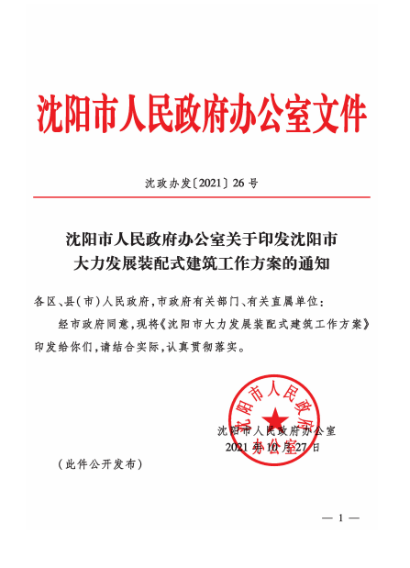
二、基本原则
（一）本着公平、公正、公开，有利于我市装配式建筑纵深发展的原则。
（二）按照《沈阳市人民政府办公室关于印发沈阳市大力发展装配式建筑工作方案的通知》（沈政办发〔2021〕26号）中要求，自《补贴细则》正式印发实施之日起，根据上年项目开展实际情况测算，每年预算安排建筑产业化示范工程建设扶持资金，由市、区两级政府按照不超过1:1比例承担。

Slide 4

三、主要内容
3.补贴标准
4.项目验收与资金拨付
2.补贴范围
1.补贴原则
5.经验推广
从五个方面解读《补贴细则》的主要内容

Slide 5
三、主要内容
新修订版《补贴细则》共包括补贴原则、补贴范围等主要内容。
（一）补贴原则
建筑产业化示范工程建设扶持资金，用于重点支持高装配率、构件标准化、装配式装修、BIM技术、EPC总承包、智能建造、数字化智慧施工管理、新型装配式结构体系等方面突出的装配式工程项目建设。单个项目最高补贴500万元，参与项目建设的相关企业可按照一定比例获得补贴资金，原则上补贴资金的80%给予建设单位，剩余20%由建设单位根据贡献情况按照一定比例给予作用突出的参建企业。

Slide 6
三、主要内容
（二）补贴范围
1.基本要求（以下两项需全部满足）：
（1）新建的建设工程（政府投资的建设项目除外）；
（2）满足土地出让合同中明确装配率要求的项目或土地出让合同中虽无明确装配率要求，但项目的整体装配率达到50%及以上的项目。
2.达标要求（需全部满足）：
申请财政补贴的项目，以建筑单体为评价单位，按照《沈阳市装配式建筑装配率计算细则》计算装配率，并须满足以下要求：

Slide 7
三、主要内容
（二）补贴范围
2.1居住建筑应满足：
A、主体结构为装配式混凝土结构，主体结构部分的分值不低于40分，其中竖向预制构件应用比例≥35%，水平预制构件应用比例≥70%；主体结构为钢结构，楼板采用叠合板或钢筋桁架楼承板比例≥70%，外墙板采用预制外墙挂板比例≥80%；
B、围护墙和内隔墙部分的分值不低于10分；
C、采用全装修；
D、装配率不低于70%。

Slide 8
三、主要内容
（二）补贴范围
2.2公共建筑应满足：
A、主体结构为装配式混凝土结构，主体结构部分的分值不低于40分，其中竖向预制构件应用比例≥35%或预制混凝土外墙挂板应用比例≥80%；主体结构为钢结构，楼板采用叠合板或钢筋桁架楼承板比例≥70%，外墙板采用预制外墙挂板比例≥80%；
B、围护墙和内隔墙部分的分值不低于10分；
C、采用全装修；
D、装配率不低于70%。

Slide 9
三、主要内容
（二）补贴范围
3.鼓励加分项（优先采用）：
申请财政补贴的项目，以建筑单体为评价单位，需在以下优先采用项目中至少选择1项达到示范工程推广效果，可在装配率计算中额外增加得分，最多可累加3项。其中1项达到国内技术先进可加5分；至少1项达到沈阳市技术先进可加2分，但最多累计不超过3项，最高6分。
A、新型装配式技术结构体系（新型装配式混凝土结构、装配式木结构、装配式混合结构）；B、装配式全装修；C、采用全过程BIM技术应用（3~5阶段）；D、EPC总承包管理模式；E、施工中应用机器人（机械手）替代人工；F、预制构件生产应用机器人（机械手）替代人工；G、数字化智慧施工现场管理。

Slide 10
三、主要内容
（三）补贴标准
1.对符合条件的建筑产业化示范项目，当建筑单体装配率为70%~79%时，补贴标准为100元/㎡。
2.对符合条件的建筑产业化示范项目，当建筑单体装配率为80%~89%时，且主体结构得分不低于45分，应用标准化预制构件、补贴标准为200元/㎡。
3.对符合条件的建筑产业化示范项目，当建筑单体装配率为90%及以上时，主体结构得分不低于50分，且居住建筑外墙80%以上面积采用预制夹心保温外墙板、公共建筑应用竖向框架柱预制比例不低于50%或预制混凝土外墙挂板比例不低于80%，应用标准化预制构件，补贴标准为300元/㎡。

Slide 11
三、主要内容
（三）补贴标准
4.同一项目最高补贴500万元。
5.同一项目根据示范的鼓励加分项内容（高装配率、新型装配式技术结构体系、装配式全装修、BIM技术、EPC总承包管理模式、施工机器人、预制构件生产机器人、数字化智慧施工现场管理等），由建设单位给予相关的设计、施工、构件生产等企业一定比例的补贴资金。

Slide 12
三、主要内容
（四）项目验收与资金拨付
1.项目验收要求
示范项目建设完成后（以建设主管部门竣工验收备案时间为准），由市城乡建设局会同相关部门组织专家针对建设示范项目的装配率（主体结构、围护墙和内隔墙、装修和设备管线、加分项）进行验收。
2.网上公示
通过专家组验收并形成评审意见的项目，将在市城乡建设局官方网站上向社会公示，公示时间为7天，无异议的，进入申请补贴项目库。
出补贴申请，市城乡建设局对该项目进行审查并出具最终审核意见后，市、区两级财政按照政府专项资金审批程序拨付项目补贴资金。

Slide 13
三、主要内容
（四）项目验收与资金拨付
3.审核和资金下达
（1）安排预算
示范项目工程验收的前一年，由市城乡建设局告知市财政局和相关区县（市）政府，符合要求的在建示范项目情况。由市、区两级财政按照不超过1:1比例安排预算资金，用于落实示范项目补贴。
（2）落实补贴
项目建设单位在示范项目工程验收合格后，向市城乡建设局提出补贴申请，市城乡建设局对该项目进行审查并出具最终审核意见后，市、区两级财政按照政府专项资金审批程序拨付项目补贴资金。

Slide 14
三、主要内容
（五）经验推广
1.项目建设单位形成经验推广总结报告，对示范的新技术、新产品、新工艺以及经济指标等内容进行全面总结，提出可复制推广的经验。
2.在市城乡建设局的指导下，由建设单位组织开展示范项目经验推广会。
3.被列为市级示范项目的，优先向国家、省里推荐相应级别的示范项目。

Slide 15
四、有关说明
《补贴细则》由市城乡建设局会同市财政局负责解释，《补贴细则》自发布之前日起施行。

